Slide 1
Organisasjoner og institusjoner
gruppetime 27.09.24

Slide 2


Slide 3
Hva er forskjellen på en institusjon og en organisasjon?
Notes:
Institusjon: Sosiale institusjoner, stabile praksiser, normer eller ordninger innenfor samfunnet
Organisasjon: En virksomhet som prøver å realisere et mål eller formål

Slide 4
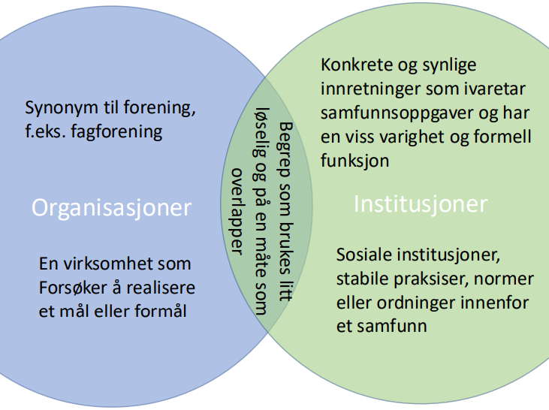

Slide 5
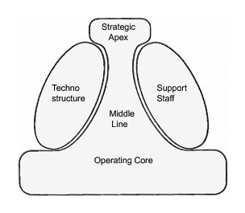
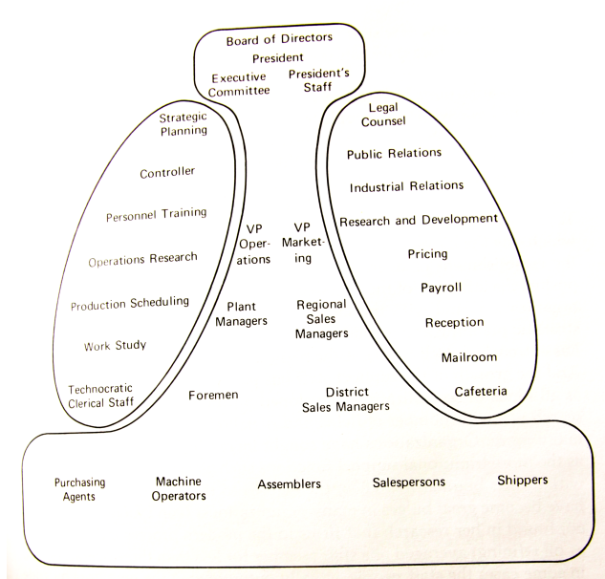
Oppgave!
Hvor vil dere plassere “oss” i organisasjonsmodellen?
(i hvilken del)
- Reflektér over forskjellen mellom 1980 og i dag.
EKS: (Støttestaben - i dag høyere grad automatisert)

Slide 6
Tenk over organisasjoner dere er en del av:
Hvilken rolle spiller dere (aktør, subjekt, medlem, ansatt)?
Hvilken organisasjonstype er det?
Er det noen eksempler på desentralisering av makt?

Slide 7
Organisasjonstyper/
konfigurasjoner
Diskuter organisasjonstypen dere har fått tildelt
Hvordan påvirker denne konfigurasjon arbeidet?
Hvordan påvirker denne konfigurasjon samarbeidet?
Eksempler på organisasjoner eller institusjoner med denne konfigurasjonen?

Slide 8
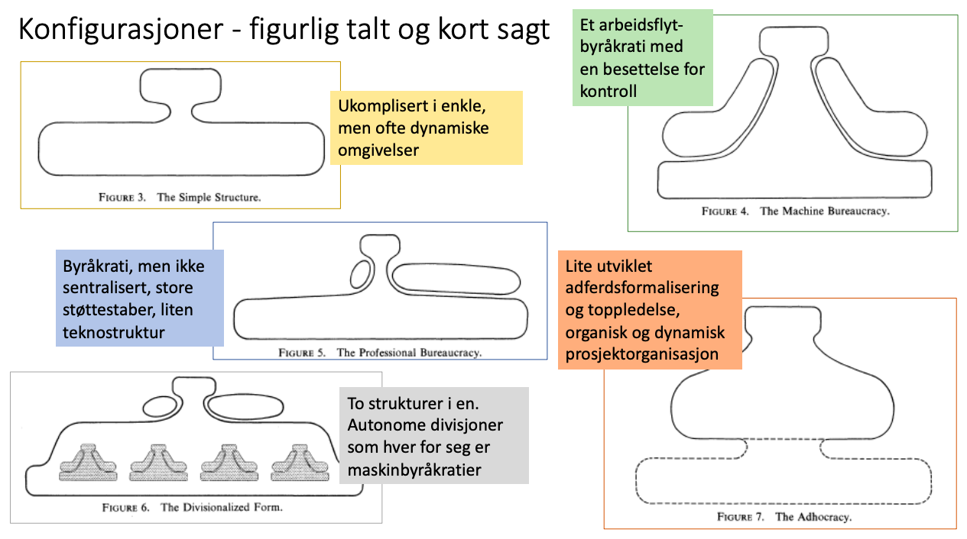

Slide 9
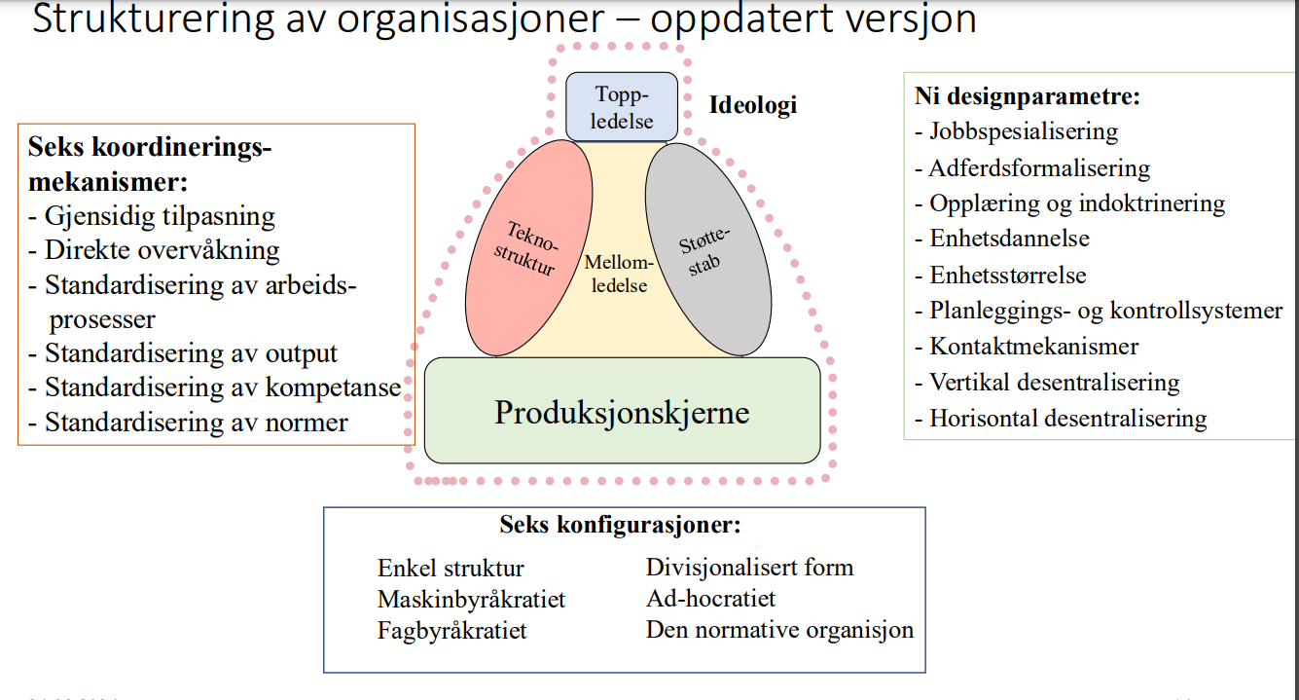

Slide 10
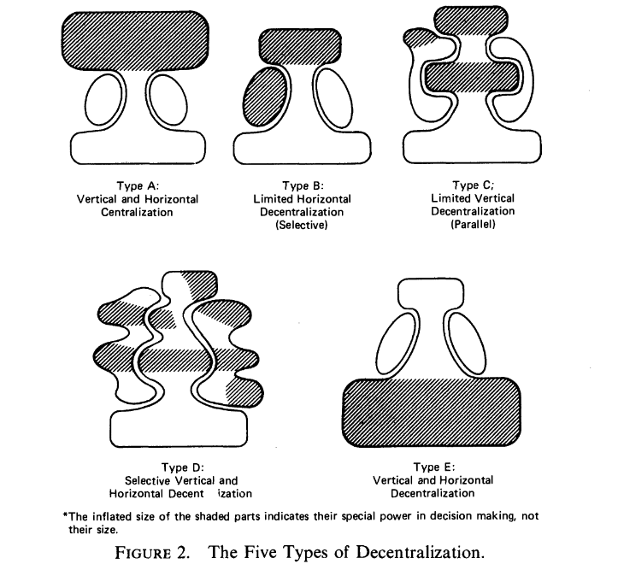
Fem typer desentralisering i organisasjoner

Slide 11

Gig- og plattform baserte bedrifter
«Gig-økonomien» viser til oppdelingen av jobber i adskilte oppgaver og oppdrag, mens «plattformøkonomien» refererer til måten arbeidsprosesser og markeder organiseres ved hjelp av digitale plattformer.
Uber [...] formidler taxitjenester via en digital plattform i form av en mobilapplikasjon og hyrer primært arbeidskraften som selvstendig næringsdrivende sjåfører. Plattformen brukes til å koble kunder og sjåfører sammen, fordele oppdrag – «gigs» – til sjåførene og organisere deres arbeidsprosess.
Oppegaard, 2020 https://www.idunn.no/doi/10.18261/issn.1504-7989-2020-03-03
Notes:
eks: Airbnb, uber, foodora, wolt,

Slide 12
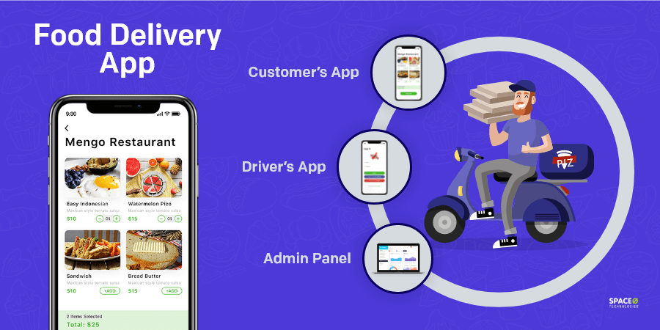
Gig- og plattform baserte bedrifter
Diskuter fordeler og ulemper ved å organisere arbeid som “gigs” i plattformbaserte løsninger. Hvordan påvirker det de ulike aktørene?
Notes:
Hva er hovedproblemet med GIG-arbeidet?
• Er det om arbeiderne virkelig har fleksibilitet når det gjelder å velge arbeidstid?
• Om arbeiderne er entreprenører/selvstendige eller ansa[e
• Om algoritmene kontrollerer arbeiderne
• Om de ansa[e i det hele ta[ har innflytelse over egne arbeidsvilkår
Plattformøkonomien som ulikhetsskapende
• Synderen er ikke i og for seg teknologien, heller ikke arbeidslivspolitikken
• Det er den interne/innbyrdes forskjelligheten mellom de ulike plattformarbeiderne som er nøkkelen til å forstå kontroversene om denne delen av økonomien. Vi må forstå hva som virkelig er forskjellen på tradisjonelle arbeidskontrakter og plattformarbeid
• A fare more divorced laborforce than ever before
• Tre former for tilknytning som innebærer svært ulik ‘platform dependence’
• Den som er helt avhengig av plattform-økonomien for å tjene til livets brød
• Den som er delvis avhengig og for eksempel kombinerer ulike jobber i denne sektoren
• Den som bare har det som et ekstra supplement og bruker det til innimellom å skaffe ekstrainntekter, nærmest som en hobby ved siden av en ellers godt betalt jobb

Slide 13
Hvilke andre påvirkninger har digitalisering på organisasjoner og arbeidsliv?

Slide 14

Giga Mapping – Miro Board
Skriv opp begreper og tanker!
Skriv en kommentar til hva du skriver opp? -ikke alltid lett å skjønne.
Når en lager pekere, skriv opp relasjonen! Hvorfor peker du på noe? Hva er koblingen?

Slide 15
4220 resten :.)

Slide 16
Gig- og plattformbaserte bedrifter
Kan arbeidsroller i Gig- og plattformbaserte bedrifter plasseres i organisasjonsmodellen til Mintzberg?
Hvis ja; ta utgangspunkt i en slik type bedrift og forsøk å sett opp de ulike rollene i respektive kategorier
Hvis nei; Hvorfor ikke? Diskuter
Notes:
eks: Airbnb, uber, foodora, wolt,

Slide 17
Hva mener Mintzberg med koordineringsmekanismer?
;) Du finner det i artikkelen!

Slide 18
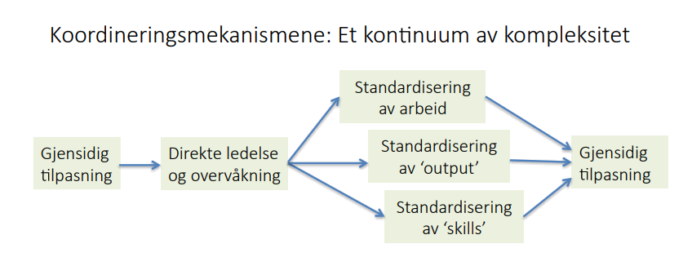

Slide 19
Relevans for oss?
Hvordan kan vi knytte Mintzbergs organisasjonsteorien til “bruk før bruk”?
Hvorfor er gig- og plattformbasert bedriftsoppsett relevant for oss?
Hvordan kan en organisasjons konfigurasjon påvirke din erfaring med organisasjonen?
Notes:
Emnet gir en oversikt over hva interaksjonsdesignere bør vite om bruk og brukskontekst for å designe optimale og brukervennlige digitale artefakter og systemer og forstå utfordringene ved å designe for bruk. Det legges vekt på begreper og teorier, illustrert med eksempler fra hverdagsliv og forskning. Emnet skal trene studentenes forestillingsevne og evne til å tenke alternativt om menneskers relasjoner til digitale artefakter og systemer på kort og lang sikt.

Slide 20
Takk for idag og god helg!
😎😄

